Slide 1

成
果
展
示
然之测试的规划设计暨成果总结
王者BAT

Slide 2

01
项目背景
OPTION
02
规划分工
目录页
OPTION
03
行动实施
OPTION
04
测试成果
OPTION

Slide 3
01
然之背景介绍
OPTION

Slide 4
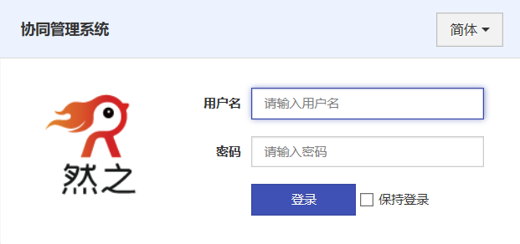
关于然之协同办公系统
然之协同系统由客户管理、日常办公、现金记账、团队分享和应用导航五大模块组成，主要面向中小团队的企业内部管理。和市面上其他的产品相比，然之协同更专注于提供一体化、精简的解决方案。
然之主要功能
由五大功能模块组成，分别是：客户管理，日常办公，现金记账，团队分享，应用导航。
然之关注要点
然之解决了独立的办公系统、客户管理系统的功能冗杂问题，提供各功能模块的核心功能。
然之深刻涵义
然，有自然之意，有采纳赞同之意，希望然之为企业提供一个得心应手的管理工具。

Slide 5








然之主要功能控件
然之主要功能及控件介绍
然之协同办公系统的五大主要功能模块——日常办公、客户管理、现金记账、团队管理和应用导航。
然之协同办公系统的其它功能控件——“我的地盘”、文档和项目。
根据控件功能的重要程度和控件的功能数量分成七个任务区块，负责各模块的测试人员在禅道上编写测试用例并交叉执行。

Slide 6
02
任务规划分工
OPTION

Slide 7
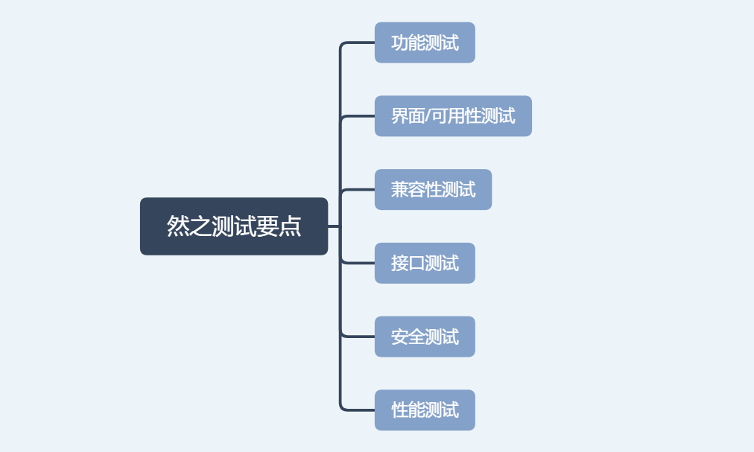
思维导图绘制测试要点

Slide 8
功能测试要点
数据的提交和修改。
常见控件：
输入框，下拉选择框
上传文件，提交按钮
单选、多选。
输入框、下拉框搜索功能，多条件或单条件搜索，时间搜索，模糊、非法搜索。
01
表单
02
搜索
空数据删除，
批量删除、二次确认
删除数据关联性，
删除数据影响数据库。
浏览器存储cookie，
保存时间之外，
删除浏览器的cookie后再次登录。
03
删除
04
Cookie
Session

Slide 9
其它测试要点
01
02
03
04
05
界面/可用性
兼容性
接口
安全
性能
是否跟产品原型/UI效果图一致，
用户友好性
主流浏览器和决定了页面展示效果的浏览器内核
接口测试框架验证后端代码的功能实现
SQL注入，XSS攻击，漏洞扫描工具
正常、异常、峰值负载条件对系统各项指标测试

Slide 10
依据然之主要模块分工
杨凯静负责编写“现金记账”测试用例，执行“团队”测试用例
孙立莹负责编写“日常办公”测试用例，执行“项目”、“文档”和“所有应用”测试用例
06
刁立翔负责编写“我的地盘”测试用例，执行“客户管理”测试用例
03
05
07
02
04
冯滨负责编写“团队”测试用例，执行“后台管理”测试用例
生春月负责编写“后台管理”测试用例，执行“我的地盘”测试用例
01
张飞宇负责编写“客户管理”测试用例，执行“日常办公”测试用例
徐世伟负责编写“项目”、“文档”和“所有应用”测试用例，执行“现金记账”测试用例

Slide 11
03
按照规划执行
OPTION

Slide 12
然之功能测试
40%
60%
80%
100%
手工测试
UI自动化
冒烟测试
Ant构建
持续集成
每日构建
Cookie, Session测试；删除浏览器记录，再次登录查看账户保存。
办公系统数据变更对应数据库的影响。
表单测试；提交，更改，编辑，文件上传,系列操作。搜索测试；分条件搜索。删除测试，数据删除的关联性。
Java UI 自动化测
试框架编写
build.xml文件，使项目的各项重要文件按构建需要打包构建。为持续集成做准备。
Jenkins, GitHub项目库建立联系，设计构建步骤，确保整合完成的测试脚本存在的问题快速解决；降低集成风险。

Slide 13
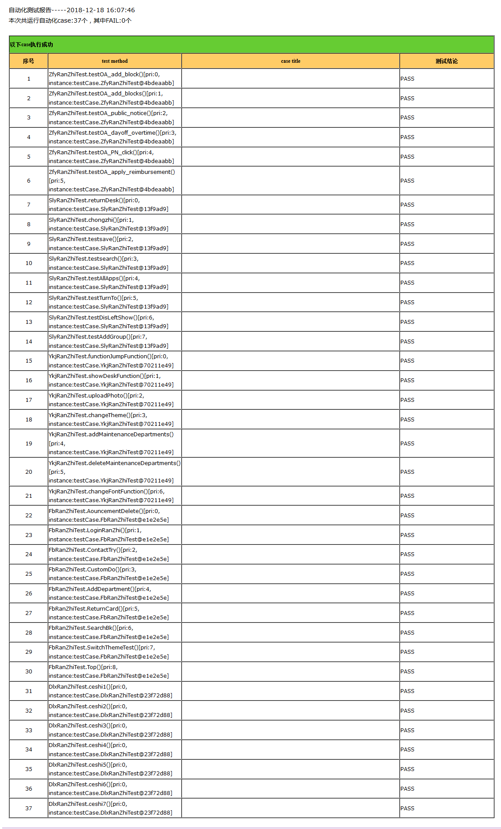
UI 测试报告展示
01
FreeMarker美化测试报告
02
Java UI 自动化测试框架执行37条测试用例
03
全部通过
04
由5人编写

Slide 14
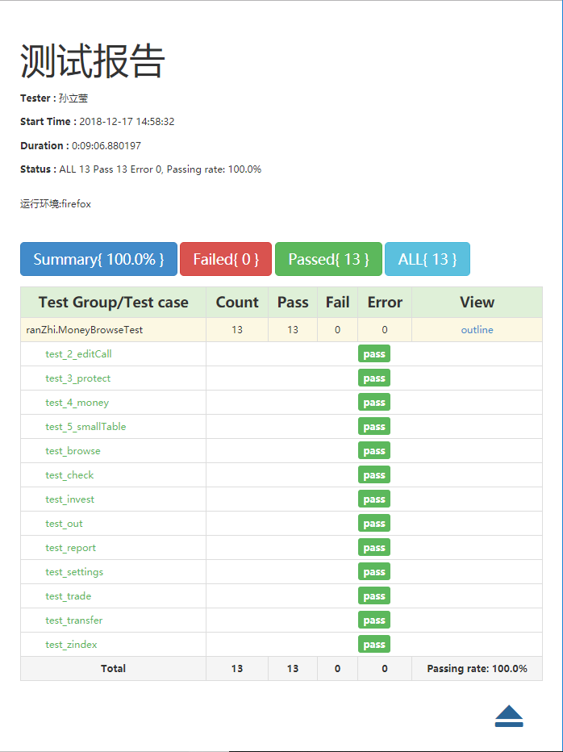
UI 测试报告展示
Python ＵＩ自动化测试框架执行１３条测试用例
HTMLTestRunner生成测试报告
全部通过
由两人编写完成

Slide 15
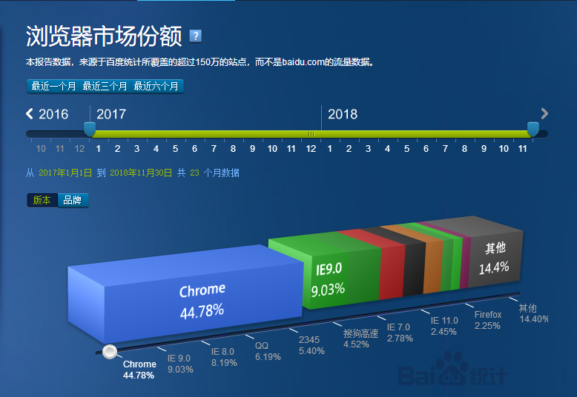
然之兼容性测试
百度统计数据显示，2017 2018年的主流浏览器为谷歌，IE，QQ，2345，搜狗，火狐等。
主流浏览器
浏览器内核
01
UI 自动化测试框架兼顾谷歌，火狐，IE浏览器。
UI自动化框架
兼顾的浏览器
02
Notes:
1.四大浏览器内核——微软 IE 浏览器内核 Trident、谷歌 Chrome 浏览器内核 Blink、苹果 Safari 内核Webkit、火狐浏览器内核 Gecko
2.搜狗、遨游、QQ浏览器内核：Trident（兼容模式）+Webkit（高速模式）
3.2345浏览器内核：以前是IE内核，现在也是IE+Chrome双内核；

Slide 16
接口测试
01
目的
依据商城接口说明
后端代码功能实现
登录，产品查看，收货地址查看，运费获取，订单提交，填写新的收货地址，删除地址；七个接口分配给七个测试人员。
测试外部系统与所测试系统之间以及内部系统之间的交互点。POST，GET等请求，以及服务器的响应。
02
单接口
03
场景
Python & Java 执行
面向场景接口测试
单接口测试用例交叉执行；场景接口测试自行实现；在Python & Java 测试框架分别实现自动化接口测试。
测试员自行编写场景测试用例，验证单接口集成后的功能实现。
04
Python & Java框架

Slide 17
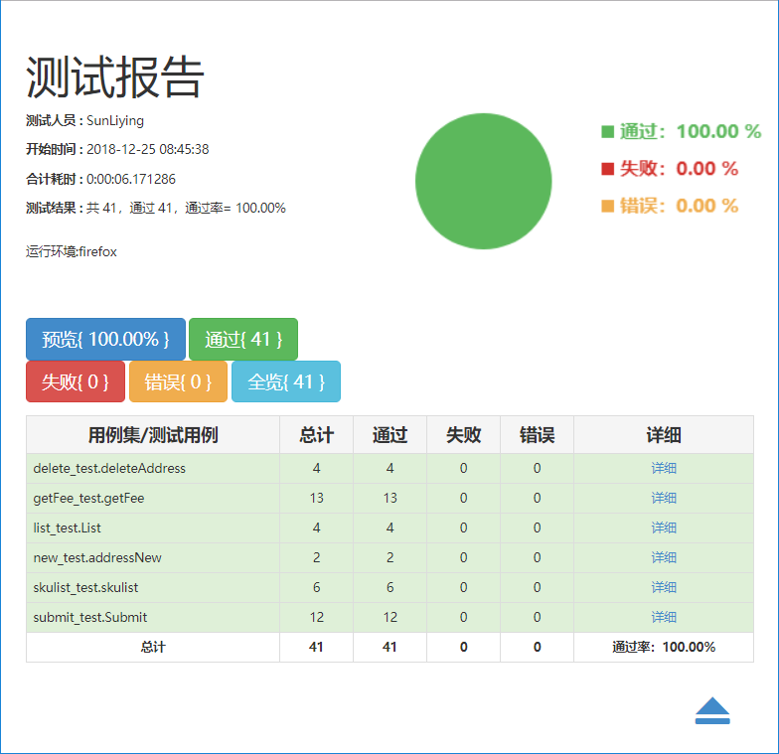
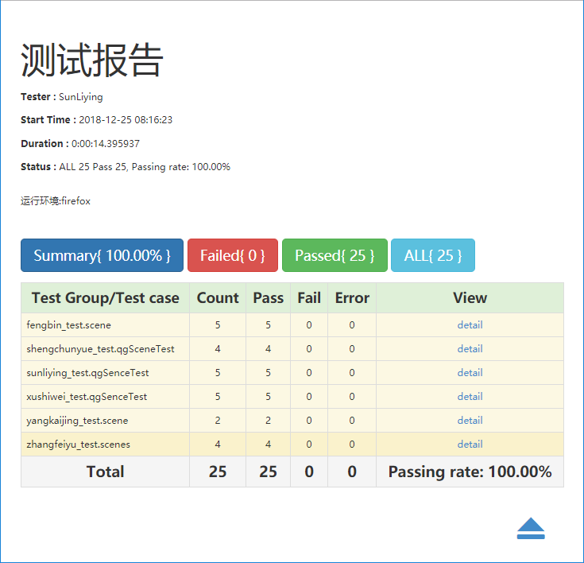
接口测试报告

Slide 18
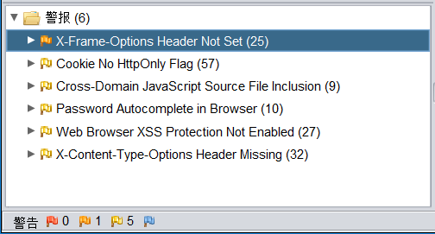
然之安全测试
XSS脚本漏洞
结果总结
根据三种XSS类型，攻击然之接口，验证其安全性。
然之开源版5.0系统安全性较高；浏览器防护攻击。
C
A
B
D
STEP
STEP
STEP
STEP
漏洞扫描
SQL注入
OWASP ZAP进行安全漏洞扫描。
在登录端，搜索查询端SQL注入，验证其安全性。

Slide 19
04
测试成果汇报
OPTION

Slide 20

然之测试汇报
手工测试
UI 自动化
接口测试
评估总结
手工测试474条用例，28条因与预期存在偏差导致阻塞，57条失败，389条通过。与预期偏差导致83个BUG。
50条冒烟测试用例，测试覆盖链接、表单、搜索、删除功能。全部通过，实现测试报告的生成和邮件发送自动化。
41条单接口测试用例，全部通过且与预期结果一致，未发现BUG。25条面向场景的测试用例，全部通过。
UI测试框架，API测试框架完善。自动化测试工程持续集成，每日构建。分享总结完整项目的测试关注要点。
1
2
3
4

Slide 21
展
示
完
毕
测试成果汇报完毕感谢欣赏
PPT模板下载：www.1ppt.com/moban/ 行业PPT模板：www.1ppt.com/hangye/
节日PPT模板：www.1ppt.com/jieri/ PPT素材下载：www.1ppt.com/sucai/
PPT背景图片：www.1ppt.com/beijing/ PPT图表下载：www.1ppt.com/tubiao/
优秀PPT下载：www.1ppt.com/xiazai/ PPT教程： www.1ppt.com/powerpoint/
Word教程： www.1ppt.com/word/ Excel教程：www.1ppt.com/excel/
资料下载：www.1ppt.com/ziliao/ PPT课件下载：www.1ppt.com/kejian/
范文下载：www.1ppt.com/fanwen/ 试卷下载：www.1ppt.com/shiti/
教案下载：www.1ppt.com/jiaoan/ PPT论坛：www.1ppt.cn

